Slide 1
目录
第1章——photoshop快速入门
第2章——认识图像及工具
第3章——图像的修饰与色彩调整
第4章——文字工具应用
第5章——形状工具应用

Slide 2

第5章
01.
矩形（选框）工具的应用
02.
圆角矩形与椭圆工具的应用
03.
自定义形状的应用

Slide 3

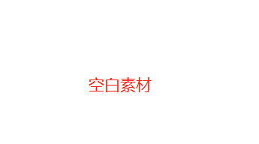

第一章.矩形（选框）工具的应用
1.1 用矩形（选框）工具制作标语
制作标语前
制作标语后

Slide 4


第一章.文字工具的应用
【1】首先新建一个文档（省略操作）
【2】在右下角中点击新建图层（省略操作）
【3】在工具栏中选择矩形选框工具或快捷键M
【4】将新图层重命名为矩形。
【5】使用矩形选框工具画出合适的大小
【6】在菜单栏中【选择--修改--边界】，为新的选区扩展一个新的边缘5
【7】渐变工具选中，选择合适的颜色
【8】填充选区，使用渐变工具进行拖拉即可。
【9】选择文字工具，输入标语“好好学习，天天向上”

Slide 5


第一章.矩形（选框）工具的应用
【10】设置文字字体样式及大小
【11】设置图层样式，使用描边和渐变叠加
【12】打开sc12.jpg文件
【13】将sc12.jpg拖到矩形框中。
【14】【ctrl+T】调整图片大小
【15】变换图层顺序是文字在图片上方

Slide 6


第一章.矩形（选框）工具的应用
1.2 使用矩形工具制作直营标识
制作前
制作后

Slide 7
第一章.矩形（选框）工具的应用
【1】首先新建一个文档（省略操作）
【2】在右下角中点击新建图层（省略操作）
【3】在工具栏中选择矩形选框工具或快捷键M
【4】打开sc13.jpg文件
【5】将sc13.jpg拖到矩形框中。
【6】【ctrl+T】调整图片大小

Slide 8


第二章.圆角矩形与椭圆工具的应用
2.1 使用圆角矩形工具绘制标签
输入文字段落前
输入文字段落后

Slide 9
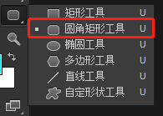
第二章.圆角矩形与椭圆工具的应用
【1】首先新建一个文档（省略操作）
【2】在右下角中点击新建图层（省略操作）
【3】在工具栏中选择圆角矩形工具或快捷键U
【4】在画布中绘制一个200*200的像素，像素半径为20
【5】选择文字工具，输入标签“Ps”
【6】设置标签字体【黑体】大小126及颜色为#448fdb
【7】设置描边像素为9
【8】设置描边颜色为#448fdb

Slide 10

第二章.圆角矩形与椭圆工具的应用
2.1 使用椭圆工具绘制标签
绘制前
绘制后

Slide 11
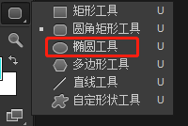
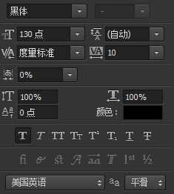
第二章.圆角矩形与椭圆工具的应用
【1】首先新建一个文档（省略操作）
【2】在右下角中点击新建图层（省略操作）
【3】在工具栏中选择椭圆工具或快捷键U
【4】把画布填充为黑色
【5】在画布中画一个200*200像素的椭圆，填充为红色，描边为3个像素，填充白色
【6】在画布内画一个175*175像素的椭圆，填充为白色
【7】选择文字工具，输入标签“30”
【8】设置字体格式如右图所示

Slide 12

第三章.自定义形状工具的应用
3.1使用自定义形状工具绘制标签
绘制前
绘制后

Slide 13
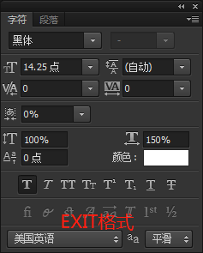
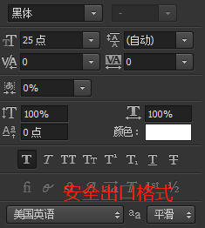
第三章.自定义形状工具的应用
【1】首先打开一张素材图片（省略操作）
【2】在右下角中点击新建图层（省略操作）
【3】在工具栏中选择矩形工具或快捷键U
【4】绘制365*125的像素矩形，颜色填充#007130，命名矩形1
【5】绘制343*108的像素矩形，颜色填充#ffffff，命名矩形2
【6】绘制321*988的像素矩形，颜色填充#007130，命名矩形3
【7】使用矩形选框工具，设置像素为75*76，在矩形3中绘制，颜色填充#ffffff
【8】使用多边形套索工具绘制小三角形，颜色填充#ffffff
【9】使用自定义形状工具选择【箭头9】在矩形3左侧，方向向右，设置合适大小
【10】使用自定义形状工具选择【行人】，设置合适大小
【11】使用文字工具输入“EXIT”，格式如右图所示
【12】使用文字工具输入“安全出口”，格式如右图所示

Slide 14
本章已结束，请完成第五章练习题

Slide 15
感谢支持

